Slide 1



УВО «Белорусский государственный технологический университет» инженерно-экономический факультет

Slide 2
EconoMix CLUB
2019 год
Знать,
уметь,
делать, побеждать!

Slide 3
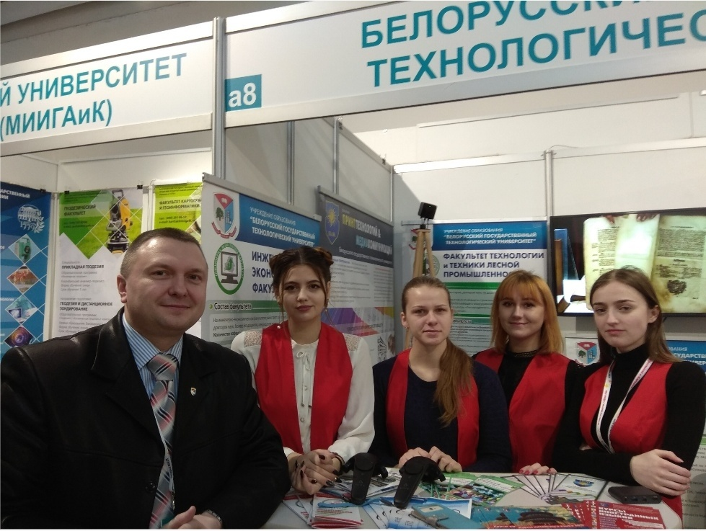
Выставки
Выставка по профориентации
Февраль 2019
От клуба было 3 участника
(Астапенко Виктория, Шкапцова Карина, Маркушевская Настя)

Slide 4
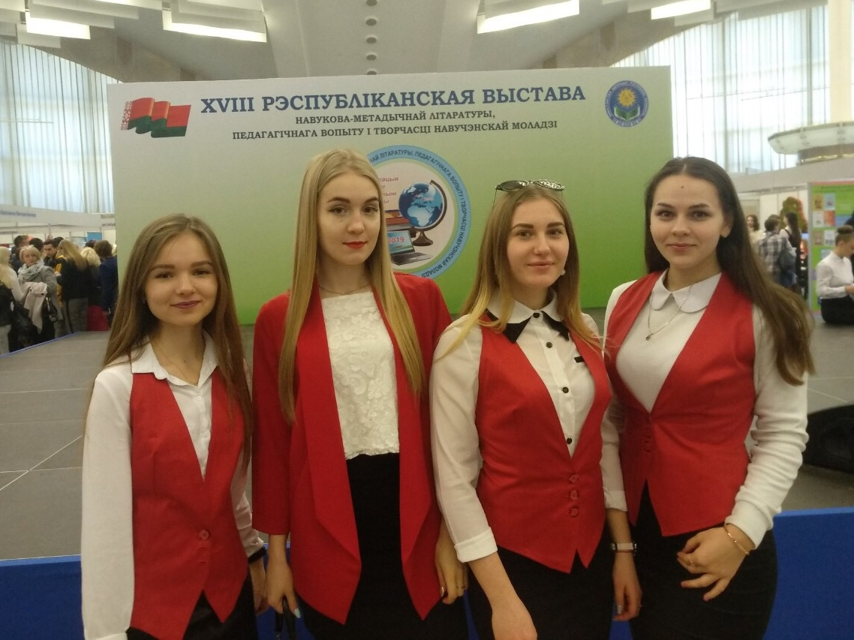
Форум молодежи
16-18 апреля 2019 г. XVIII Республиканская выставка научно-методической литературы, педагогического опыта и творчества учащейся молодежи в рамках «Года малой родины»
Участвовали – Раковец Роза, Лапковская Дарья, Маковчик Настя и Ксензова Настя.

Slide 5
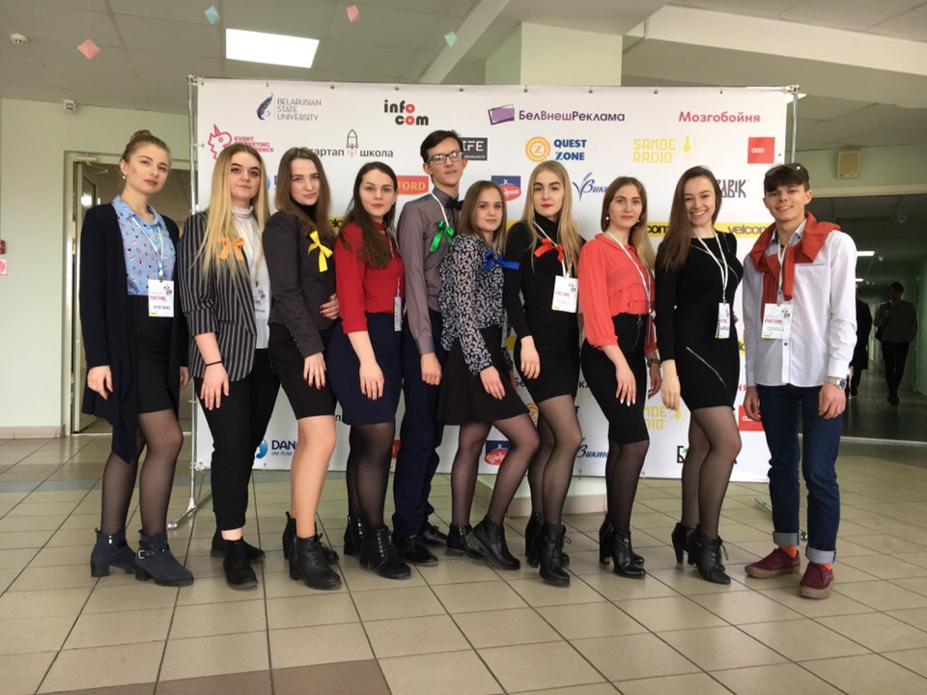
XII Международный студенческий коммуникационный форум PR-кветка,
март 2019, Минск
От БГТУ участвовало 4 проекта
команды получили сертификаты участников

Slide 6
Всероссийский конкурс студенческий идей «Шаг в будущее – 2019»
Участие приняли 5 команд, 2 команды получили диплом III степени, 3 команды – диплом II степени

Slide 7
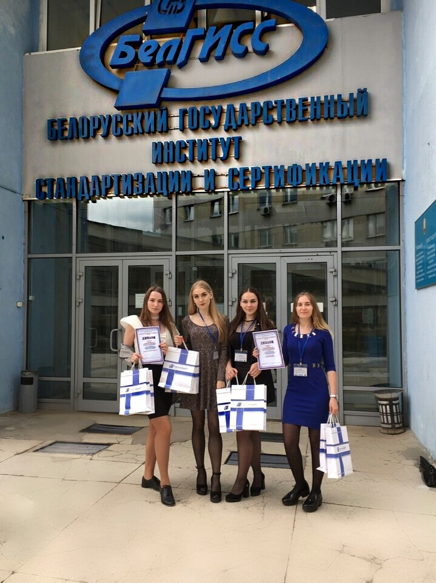
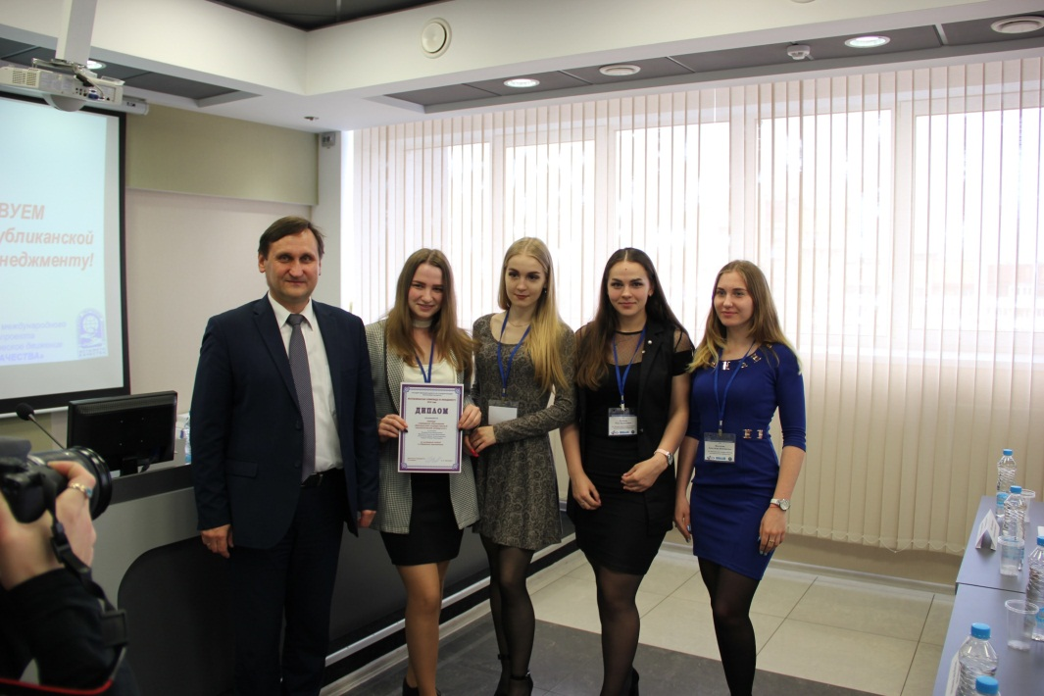
Республиканская олимпиада по менеджменту, БелГисс (май, финал)
Участие приняли 5 команд
3 диплома: за системный подход к содержанию презентации, за креативное командное выступление, за глубокие знания в области менеджмента качества, проявленные при ответах на вопросы
2 сертификата участника

Slide 8

Участие в круглом столе «Студенческое самоуправление и его роль в современном учреждении высшего образования» в рамках I Международного форума молодых управленцев
(Лапковская Д.А., Маркушевская А.В., Астапенко В.С.)

Slide 9
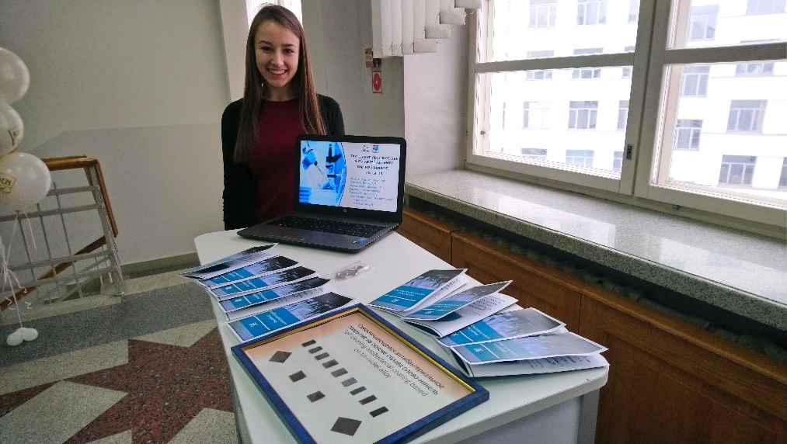
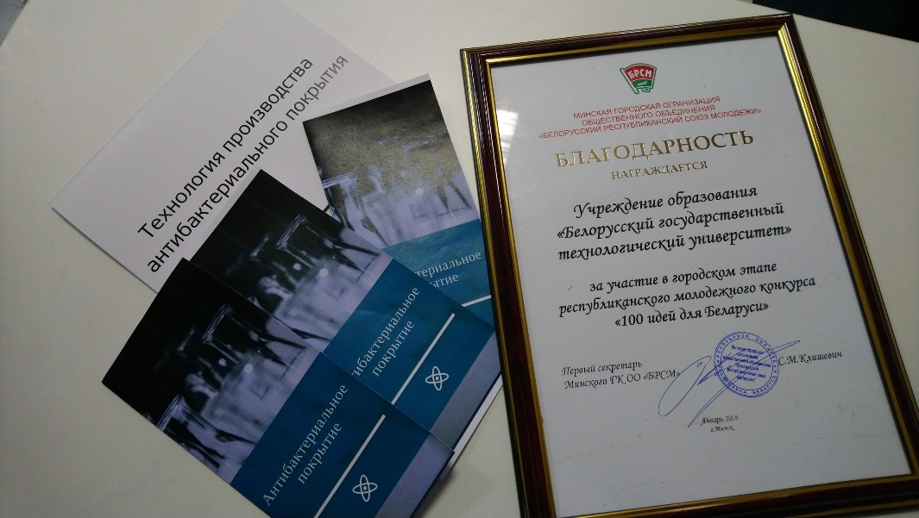
«100 идей для Беларуси» городской этап республиканского конкурса
Проект «Антибактериальное покрытие» (благодарность)

Slide 10
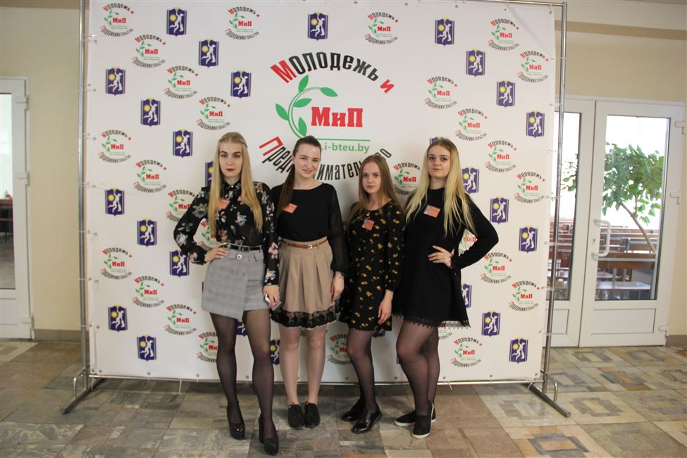
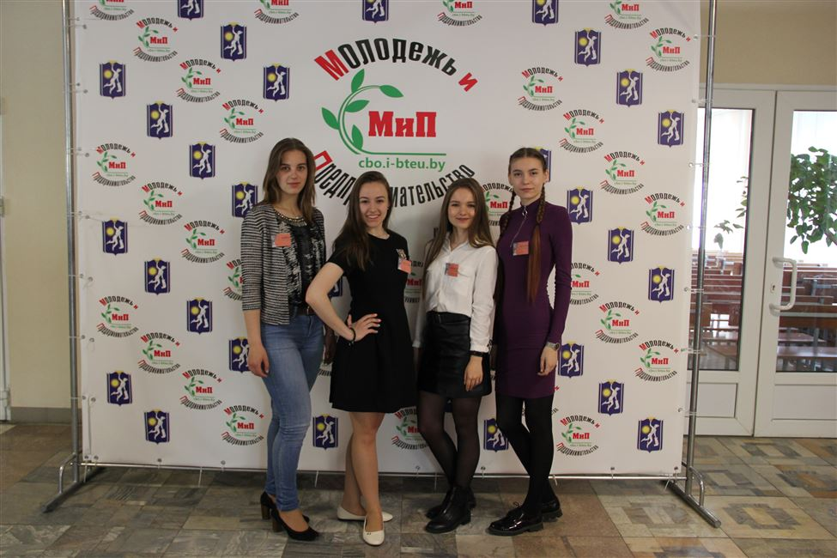
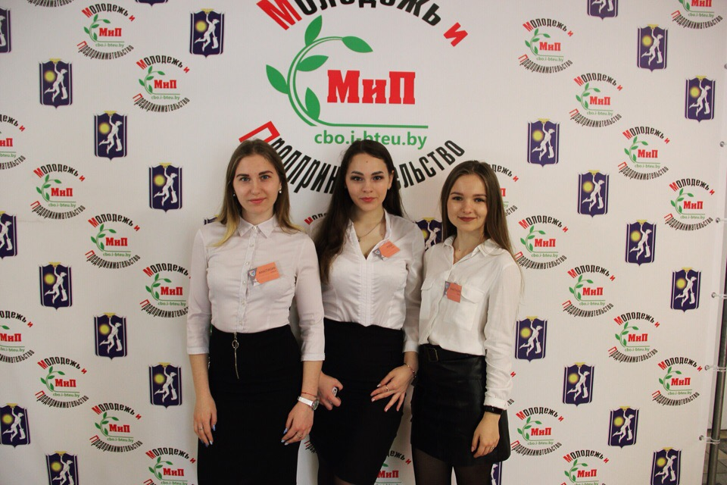
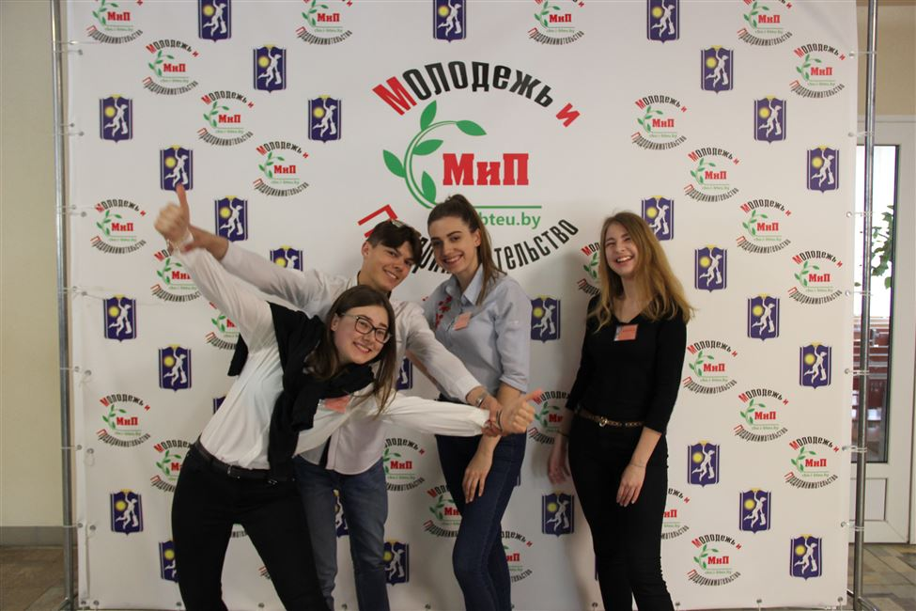
ХI Международный чемпионат “Молодежь и предпринимательство” (13-14 мая, г. Гомель) Участвовали команды из университетов Беларуси, России, Казахстана, Украины
Результат: Студенты СНИЭК «EconoMix» были награждены следующими дипломами: «Лучший реализованный StartUp-проект, «Лучшая предпринимательская StartUp-идея, «Лучший StartUp-проект в сфере туризма, «Лучший StartUp-проект в сфере производства»

Slide 11
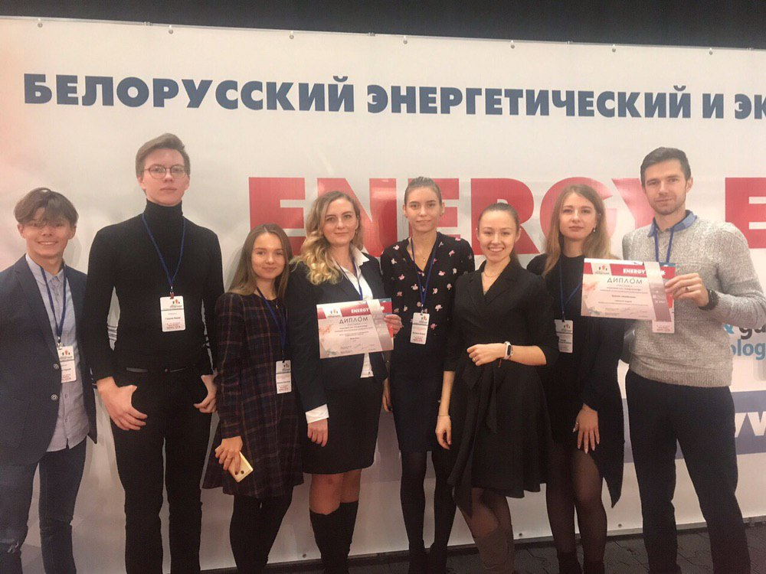
XXIV Белорусский энергетический и экологический форум и Международная специализированная выставка «Энергетика. Экология. Энергосбережение. Электро» (EnergyExpo).
8–11 октября 2019 г.
1 место. Проект «Флебиопин»
2 место. Проект «Антибактериальное покрытие»
За активное участие в работе выставки и сопутствующих мероприятиях БГТУ награжден дипломом

Slide 12
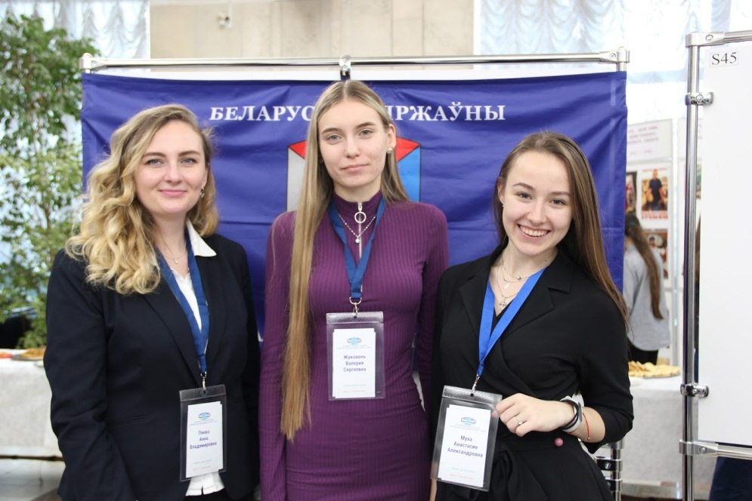
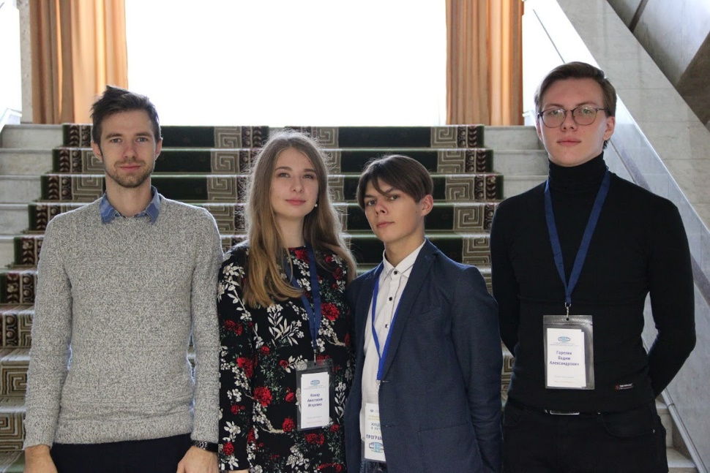
XVI Международная научная конференция под эгидой АН РБ «Молодежь в науке 2019»
Проект «Флебиопин» - Савицкий А., Звягинцев В.Б., Бартош С.С., Горелик В.А., Комар А. И.
Антибактериальное покрытие – Пянко А.В., Черник А.А., Ксензова А.Н., Муха А.А., Жуковень В.С., Занько А.В.

Slide 13
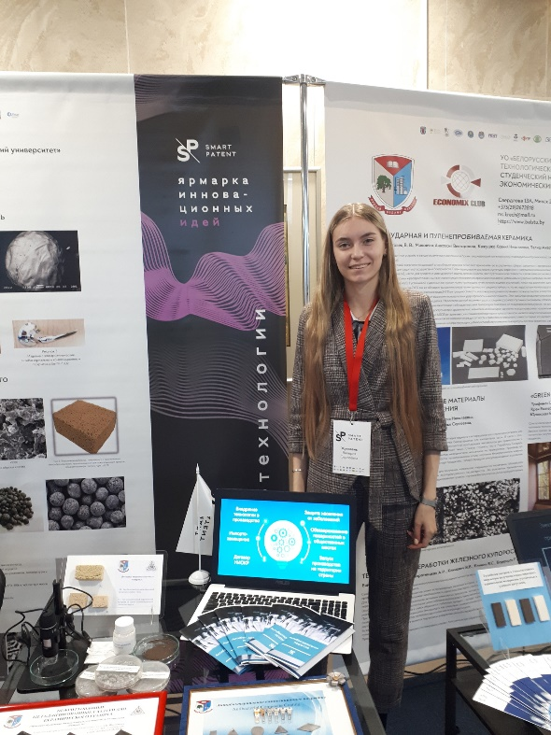
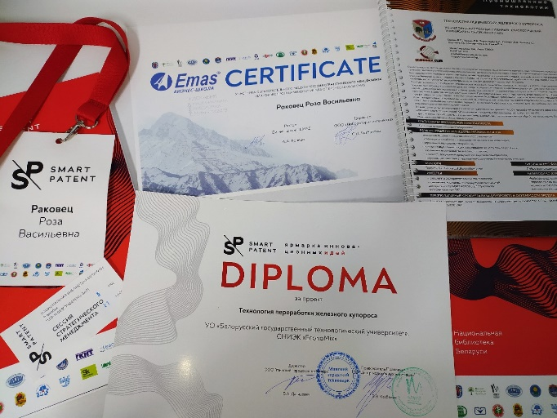
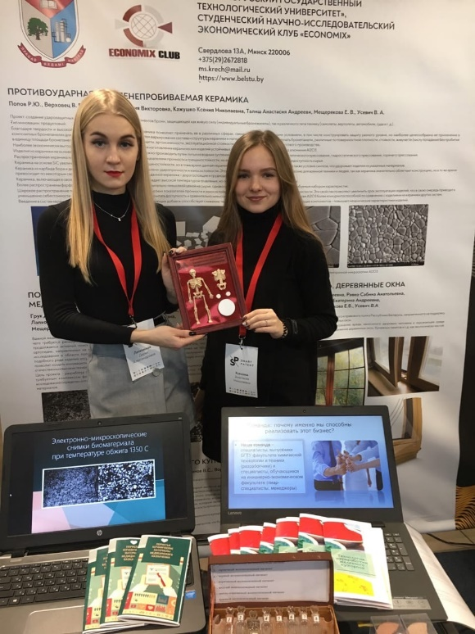
Республиканский научно-практический форум INMAX в рамках Республиканской выставки SMART PATENT-19, 11-12 декабря
Проекты
Технология переработки железного купороса
Раковец Р.В., Воротницкая А.И., Воронцов Р.А., Климович В.В., Блинов В.С.
Пористые керамические материалы медицинского назначения
Лапковская Д.А., Ксензова А.Н., Беднарик К.Р.
Технология производства композиционного антибактериального покрытия
Ксензова А.Н., Пянко А.В., Жуковень В.С., Занько А.В.
Флебиопин
Бартош С.С., Комар А.И.
«GREEN-ТЕХНОЛОГИИ», деревянные окна
Кулик Е.А., Коваленко Л.С., Равко С.А., Креч Е.В., Юровская Ю.Э.
Высшая школа урбанистики при БГТУ
Кондратенко Н.С., Трофимович Ф.Д.
Счастливое долголетие
Герцик П.Н., Сазончик П.А., Богданович И.А.
Публикации в сборнике, сертификаты участников, дипломы

Slide 14
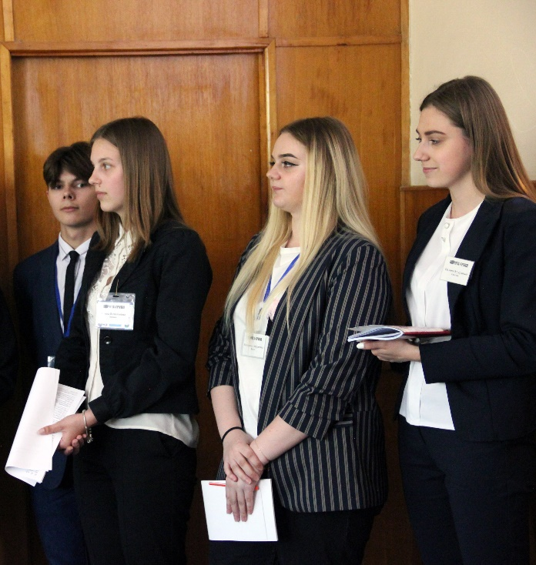
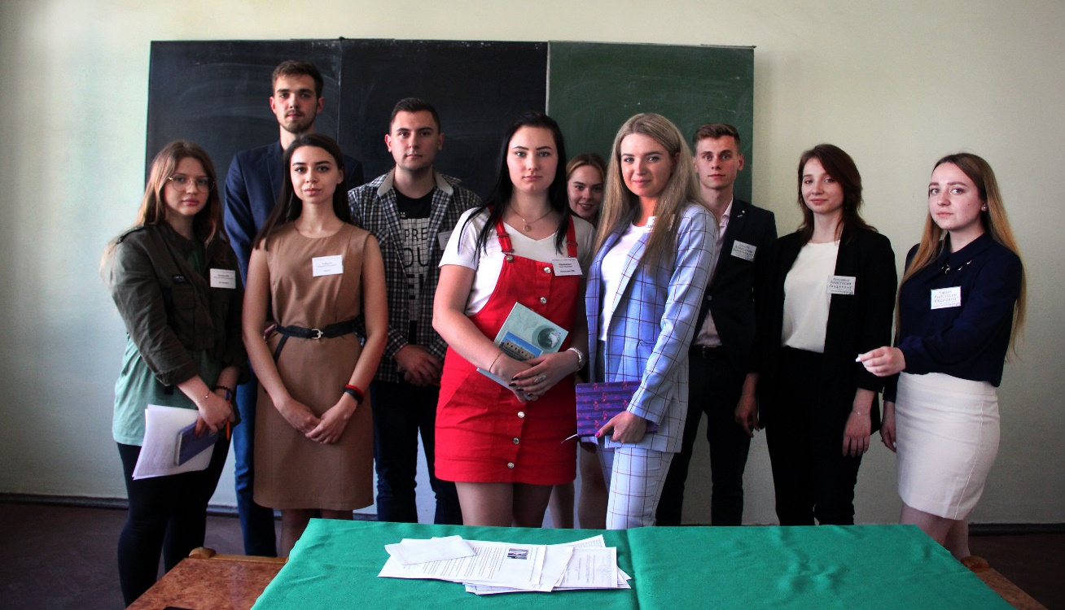
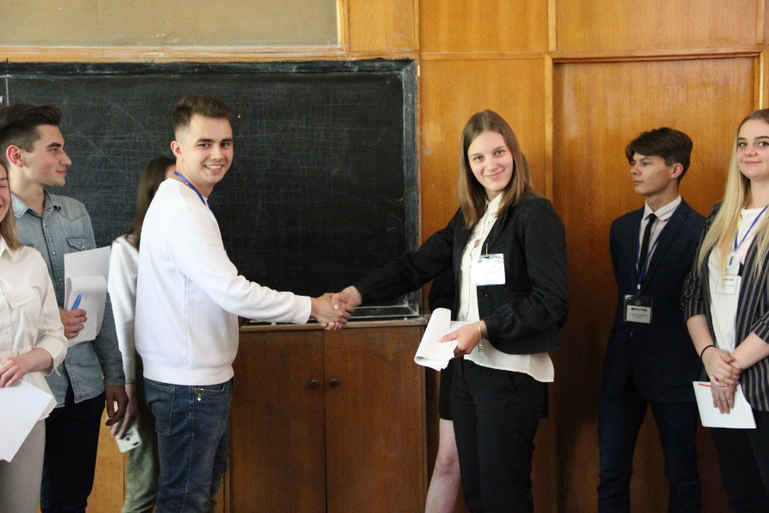
4 июня, внутривузовский бизнес-конкурс «Переговоры. Торговая сделка. Рекламация»
В переговорах приняло участие 14 команд, 57 студентов 2-го и 3-го курсов
По результатам бизнес-конкурса студенты награждены грамотами

